Slide 1
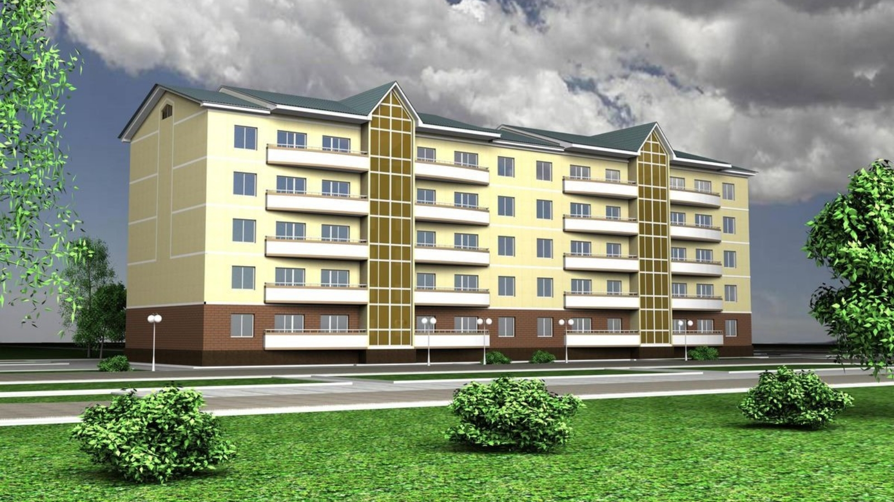


Малоэтажная многоквартирная жилая застройка
Строительство многоквартирного дома, пгт. Ноглики
Муниципальное образование Ногликский муниципальный округ Сахалинской области, 2026
Муниципальное образование Ногликский муниципальный округ Сахалинской области, 2026

Slide 2
Строительство многоквартирного дома, пгт. Ноглики
Описание проекта
Цель проекта - строительство комфортабельного жилья с последующей реализацией в дальнейшем, улучшение жилищных условий граждан.
Параметры проекта – строительство многоквартирного дома (мкд) для граждан, этажность мкд – 5 этажей, количество квартир в мкд – 30 квартир, общая площадь кв. метров мкд - 1 900 кв. метров. Создание новых рабочих мест на период строительства – 10 р.м.
Объем инвестиций – 329,7 млн рублей.
Рынки сбыта
Преимущества для инвестора – наличие спроса на жилье для граждан на рынке муниципального образования. Выкуп жилья администрацией МО Ногликский муниципальный округ Сахалинской области
Дополнительная информация
Место расположения проекта – пгт. Ноглики, ул. Вокзальная, з/у 25а, Ногликского района Сахалинской области. Транспортная доступность: наличие автомобильного, железнодорожного, воздушного видов транспорта.

Slide 3
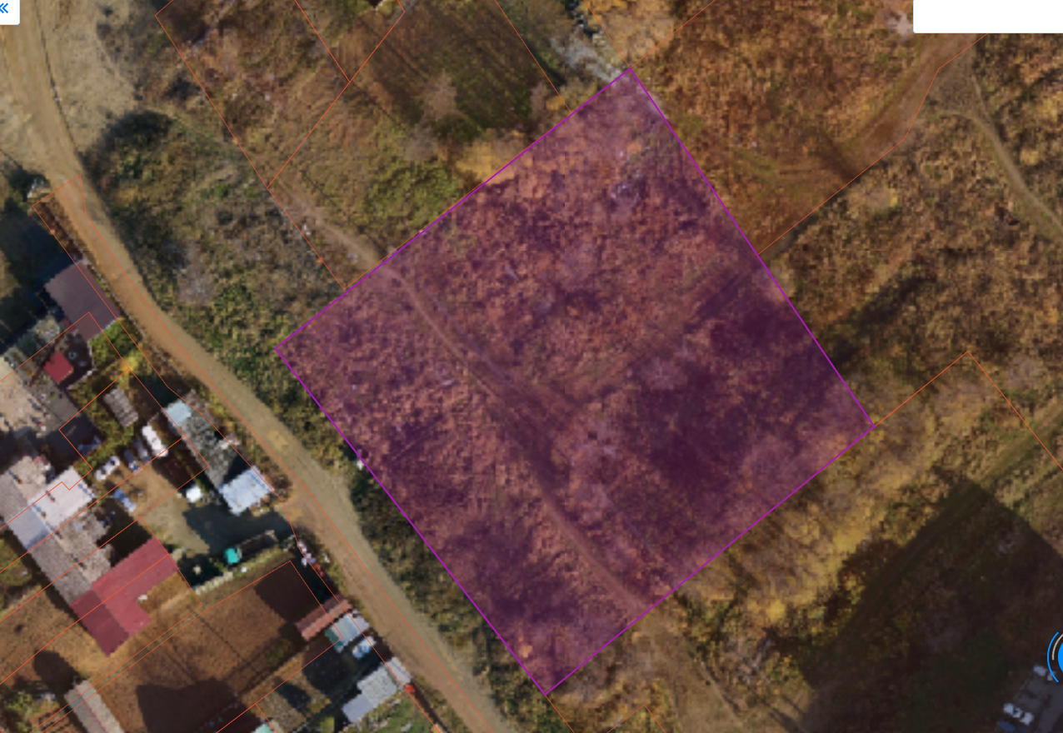
Строительство многоквартирного дома, пгт. Ноглики
Земельный участок
Кадастровый номер- 65:22:0000011:1517
Площадь з/участка – 0,48 га.
Категория земель – земли населенных пунктов
Вид разрешенного использования – жилая застройка
Механизм предоставления земельного участка – аренда, через проведение аукциона
Минимальный и максимальный срок аренды – от 1 до 10 лет
Форма собственности - неразграниченная
Инфраструктура
Электроснабжение – присутствует
Газоснабжение – присутствует
Водоснабжение – присутствует
Водоотведение – присутствует
Наличие подъездных путей – Ориентировочное расстояние до трассы федерального значения А-393 – 0,5 км.

Slide 4




Строительство многоквартирного дома, пгт. Ноглики
Меры поддержки
Возмещение затрат на муниципальном уровне:
на уплату лизинговых платежей (не более 5 млн. рублей)
на оборудование (90%, но не более 2 млн. рублей)
на уплату процентов по кредитам
Контакты
www.nogliki-adm.ru
E-mail: nogliki@sakhalin.gov.ru
Тел.: +742444 9-18-24, +742444 9-11-69

